Slide 1
Diaporamas à la carte
Réalisée dans le cadre du réseau des spécialistes d’Inn’ovin, cette série de diaporamas a pour objectif de mettre à disposition de tous de récentes références techniques et économiques sur un sujet.
[Avis à l’utilisateur]
Vous pouvez utiliser ces diaporamas à votre guise, sous réserve de citer les sources qui accompagnent chaque tableau et graphique.
Merci également d’indiquer que ces diaporamas ont été réalisés dans le cadre d’Inn’Ovin par le réseau des spécialistes, un groupe de techniciens, ingénieurs et vétérinaires tous spécialisés dans un domaine et issus des différentes familles de la filière ovine nationale.
Des commentaires accompagnent chaque diapo.
Pour en savoir plus, vous pouvez contacter les rédacteurs des diaporamas indiqués sur la diapo suivante.

Slide 2

Faut-il engraisser les brebis de réforme ?
Par Laurent Solas (Chambre d’agriculture 71) LSOLAS@sl.chambagri.fr
et Laurence Sagot (Institut de l’Elevage/CIIRPO) laurence.sagot@idele.fr

Slide 3
Faut-il engraisser les brebis de réforme ?
Une étude avec 700 brebis de réforme suivies (2013 à 2015)
24 lots sur 13 sites différents
Des types génétiques bouchers, prolifiques et rustiques
Des rations à l’herbe et en bergerie
Notes:
Ce diaporama a été réalisé à partir des résultats d’une étude conduite de 2013 à 2015 et bénéficiant des soutiens financiers de FranceAgriMer.
Vingt-quatre lots de brebis de réforme ont été engraissés sur 13 sites différents, lycées agricoles et sites expérimentaux, et avec différents types de rations. Cette étude était pilotée par l’Institut de l’Élevage.
Elle a été réalisée sur les sites suivants :
- pôle régional ovin de Charolles (71) ;
- Fédatest (43) ;
- les EPLEFPA de Crézancy (02), Limoges et du Nord
Haute-Vienne sur les sites de Magnac Laval et
des Vaseix (87), Mirecourt (88), Montargis (45),
Montmorillon (86), Moulins (03), Saint Pouange (10) ;
- la ferme expérimentale de Carmejane (04) ;
- le centre d’allotement de l’organisation de
producteurs Limovin (87) ;
- le CIIRPO sur le site du Mourier (87).

Slide 4
Un complément de revenu possible à 4 conditions
Des brebis maigres en début d’engraissement
Pas plus de 4 mois d’engraissement
Une ration à moins de 20 centimes d’€
Des stocks suffisants pour le reste du troupeau
Notes:
Quatre conditions sont nécessaires afin de dégager une « marge » de l’ordre de 40 € en engraissant des brebis de réforme. Si l’une d’elles n’est pas remplie, cette pratique ne présente pas d’intérêt. La « marge » est calculée de la façon suivante : prix de vente de la brebis – prix de vente estimée en début d’engraissement – charges alimentaires

Slide 5
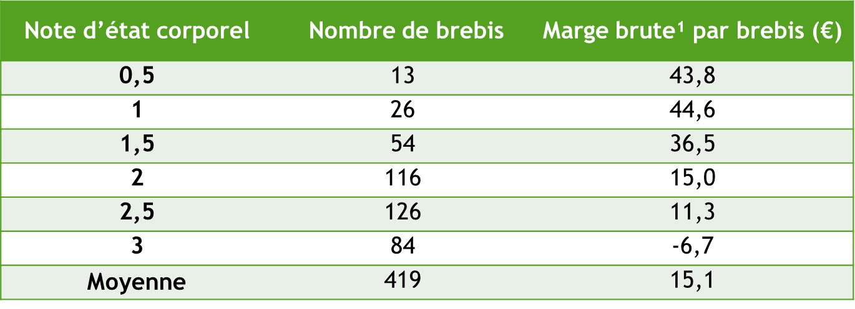
Des brebis maigres en début d’engraissement
Condition n°1
Notes:
L’état corporel des brebis en début d’engraissement est le principal critère qui influence l’intérêt économique de la finition des réformes. Et ce sont les brebis maigres et très maigres qui dégagent les meilleures « marges ».

Slide 6
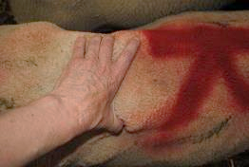
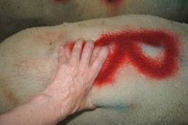
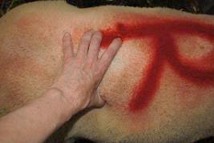
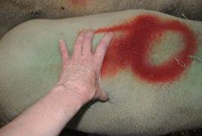
Des brebis maigres en début d’engraissement
Condition n°1
Brebis
à engraisser
Brebis
à vendre
en l’état
Notes:
Illustration de l’état corporel en images
Possibilité de visionner la vidéo « évaluer l’état corporel des brebis » sur www.idele.fr et www.inn-ovin.fr

Slide 7
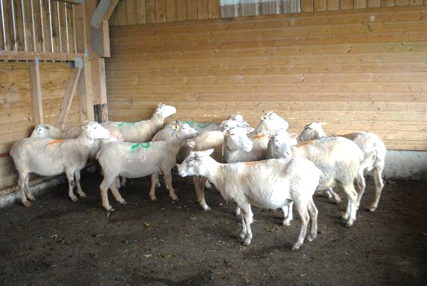
Des brebis maigres mais en bonne santé
Notes:
Même si elles sont maigres, les brebis de réforme candidates à l’engraissement doivent être en pleine capacité de produire. Si elles étaient ou sont à l’herbe, le suivi du parasitisme interne est un postulat à la réussite de la technique.
D’autre part, les boiteries et problèmes sanitaires récurrents sont rédhibitoires.

Slide 8
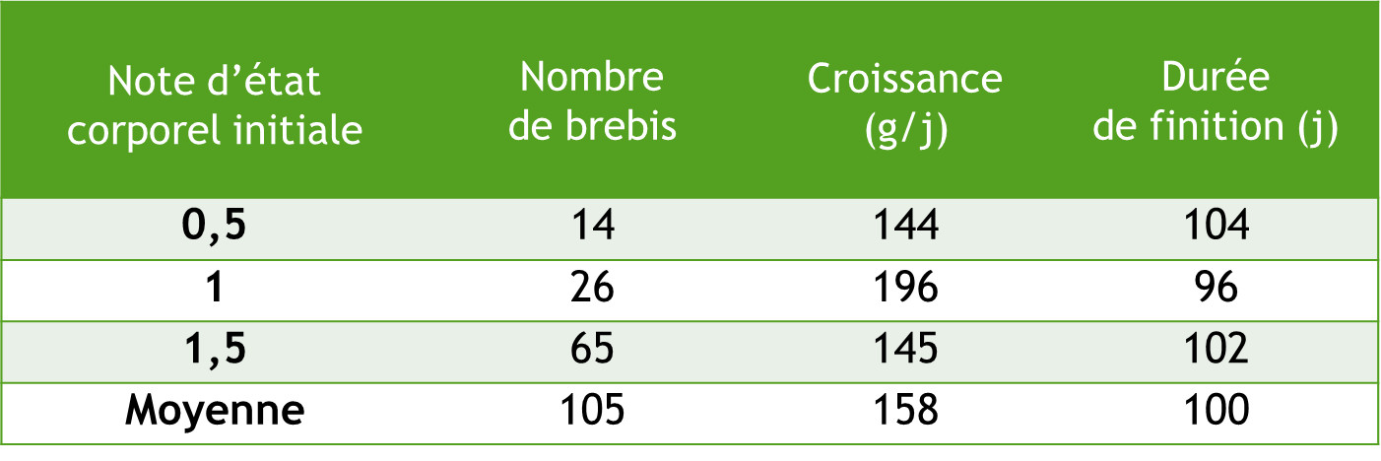

Des brebis prêtes en 100 jours
Condition n°2
100 jours : c’est le temps qu’il faut en moyenne pour engraisser une brebis de réforme maigre avec suffisamment de potentiel.
Si elle n’est pas finie quatre mois après, elle est vendue en l’état.
Notes:
Les brebis maigres qui ont suffisamment de potentiel (ce qui n’est pas facilement identifiable en début d’engraissement) assurent des croissances soutenues de l’ordre de 150 grammes par jour et sont finies en moyenne après 100 jours d’engraissement.

Slide 9
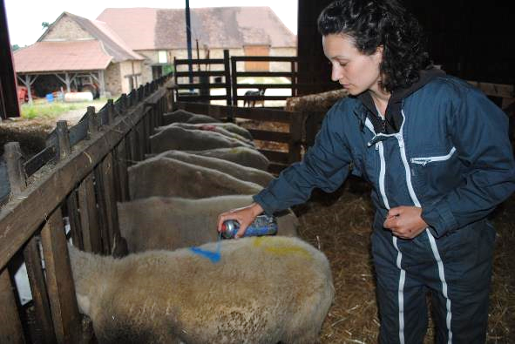
Pas plus de 4 mois d’engraissement
Condition n°2
Notes:
Les brebis peuvent par exemple être identifiées à la peinture et début d’engraissement en notant le mois.
Choisir alors des bombes de couleur qui perdurent dans le temps : vert, rouge et bleu par exemple. Quatre mois plus tard, elles sont alors vendues en l’état.

Slide 10
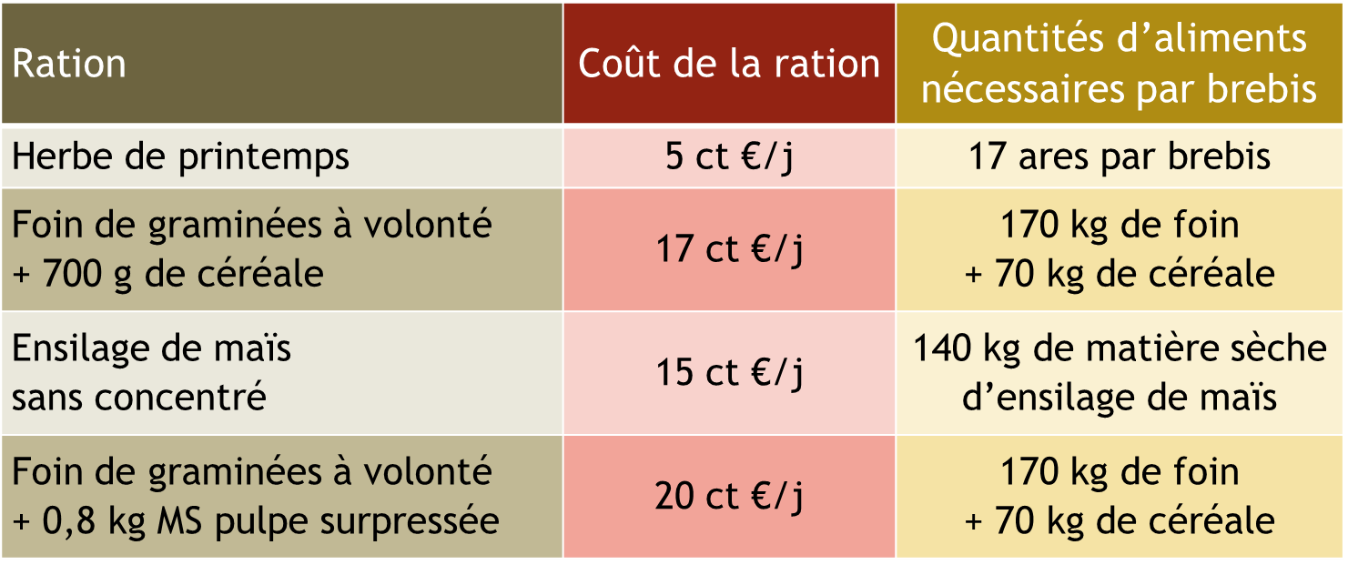

Une ration à moins de 20 centimes d’€
Condition n°3
Notes:
Plusieurs types de rations sont possibles, à l’herbe au printemps ou en bergerie (tableau). Au pâturage, il faut compter 6 brebis engraissées par hectare au printemps. Si le chargement est déjà élevé pour le reste du troupeau, cette solution n’est pas retenue même si ce type de ration reste le moins cher. L’apport de concentré est en effet inutile. Toutefois, le suivi du parasitisme interne reste indispensable pour éviter les contre-performances.

Slide 11
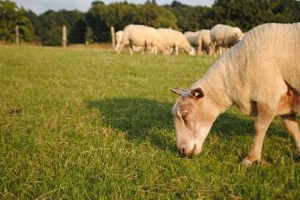
Les rations à éviter
Les rations à base de paille ou de regain
Les régimes avec du concentré à volonté
De l’herbe d’automne ou d’hiver
Notes:
Compte tenu des quantités de concentré importantes à apporter, les rations à base de paille sont à exclure.
De même, les modes d’alimentation à volonté en concentré, comme cela peut se faire pour les agneaux, conduisent à des aberrations économiques. En dehors des problèmes sanitaires de type acidose, les brebis présentent en effet de fortes capacités d’ingestion et sont capables d’ingérer 2 à 3 kg d’aliment par jour.
D’autre part, les fourrages d’excellente qualité, de type regain, sont à réserver aux brebis à forts besoins azotées.
Enfin, les tentatives d’engraissement exclusivement à l’herbe en automne et en hiver ont toutes été décevantes avec des croissances qui n’étaient pas au rendez-vous.
L’utilisation de couverts végétaux serait sans doute plus satisfaisante mais n’a pas été testée dans cette étude.
De même, la tonte en début d’engraissement comporte certainement un intérêt mais cela n’a pas été mesuré.

Slide 12
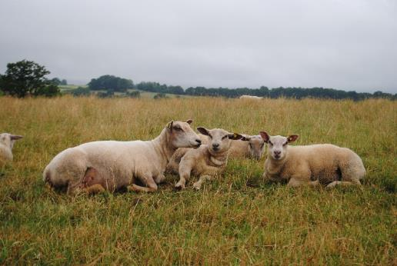
Des stocks suffisants pour le troupeau en production
Condition n°4
Notes:
LES BREBIS QUI PRODUISENT RESTENT PRIORITAIRES
L’engraissement des brebis de réforme n’est pas prioritaire sur l’exploitation et cette technique ne se justifie que si les stocks sont supérieurs aux besoins des brebis qui produisent des agneaux.

Slide 13
Les critères de moindre importance sur l’intérêt économique d’engraisser les brebis de réforme
L’âge des brebis (étude réalisée avec des brebis âgées de 1 à 8 ans)
Le type génétique (reste à vérifier)
Les incisives manquantes
L’intervalle entre le tarissement et le début d’engraissement
La cause de la réforme
Notes:
L’état corporel des brebis en début d’engraissement est le principal critère qui influence l’intérêt économique de la finition des réformes.
Dans notre étude, les autres critères étudiés n’ont pas été discriminants. Ainsi, l’âge des brebis (jusqu’à 8 ans dans notre étude), le nombre d’incisives manquantes, l’intervalle entre le tarissement et le début d’engraissement et la cause de la réforme ne sont pas apparus comme des indicateurs de premier choix faisant varier la « marge » possible.
En ce qui concerne le type génétique, le nombre de données en races rustiques dans cette étude était insuffisant dans cette étude pour pouvoir conclure.

Slide 14
Pour en savoir plus :
Une calculette est à votre disposition
« Outil de simulation de l’intérêt économique de l’engraissement des brebis de réforme » disponible sur www.idele.fr et www.inn-ovin.fr.
A partir de la ration, du coût réel de vos aliments et de l’état des brebis en début d’engraissement, la marge brute est indiquée instantanément.

Slide 15

Pour en savoir plus : une calculette est à votre disposition

Slide 16



Pour en savoir plus : des fiches techniques sur www.idele.fr et www.inn-ovin.fr.

Slide 17
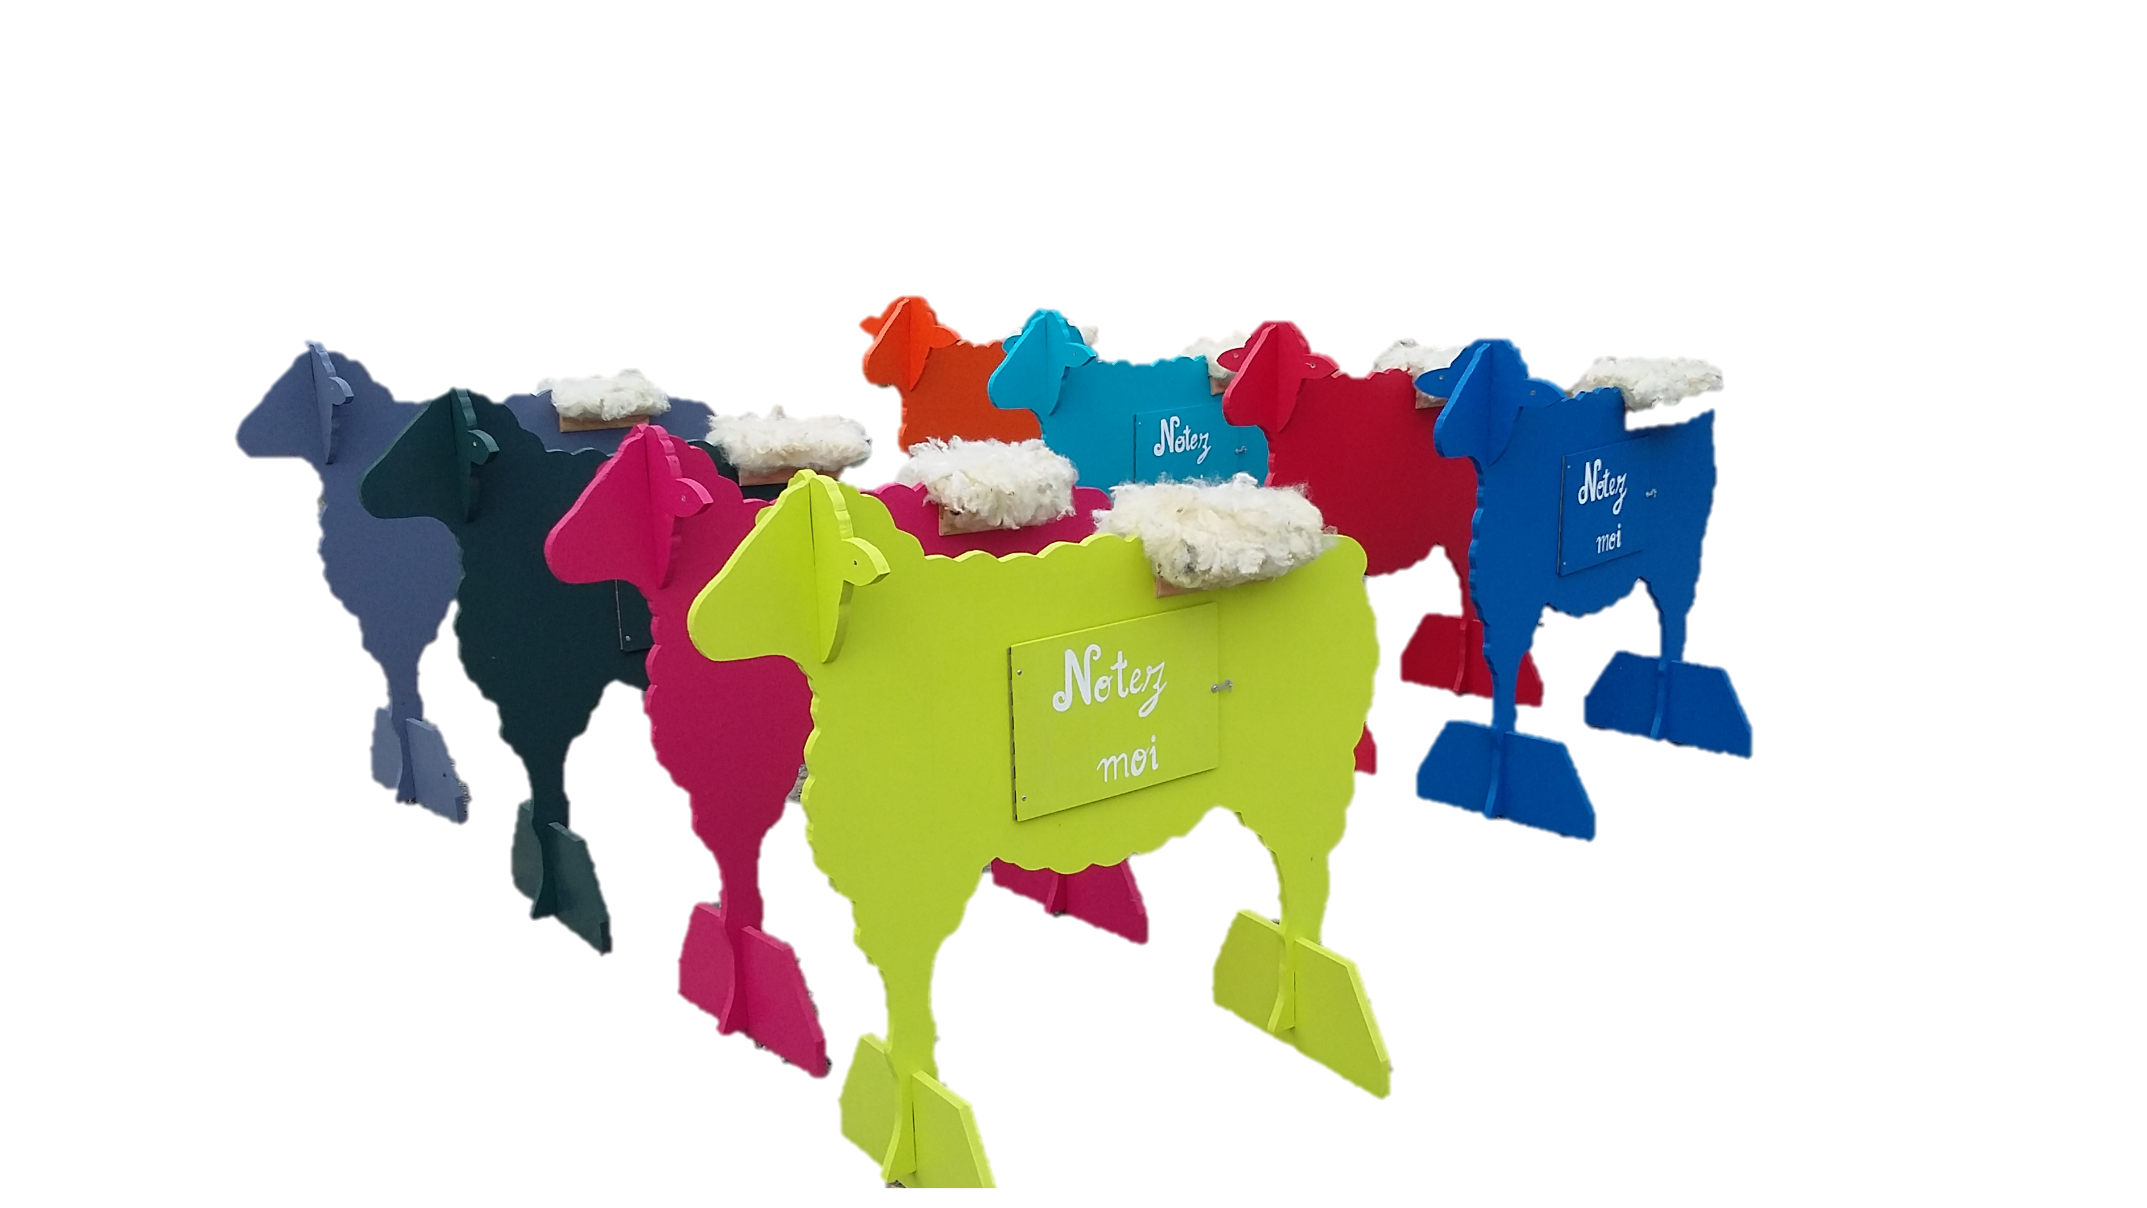
Des visuels pour vos réunions et journées techniques
Notes:
Des jeux de 4 mannequins illustrant les notes d’état corporel de 1 à 4 sont disponibles auprès de l’animateur régional d’Inn’Ovin. Pour en savoir plus : laurence.sagot@idele.fr

